Slide 1
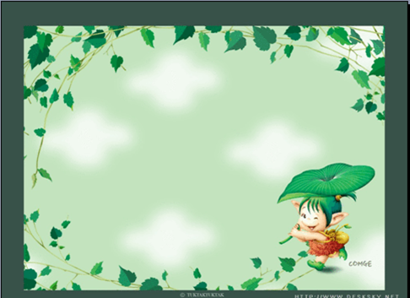

TRƯỜNG TIỂU HỌC ĐOÀN KẾT
Lớp 3
Chính tả (Nghe - viết)
Chơi chuyền
Giáo viên: Lê Thị Thu Hà

Slide 2




Mục tiêu tiết học
1
Học sinh nghe viết và trình bày chính xác bài thơ, làm đúng bài tập phân biệt ao/oao, l/n
2
Vân dụng được kỹ năng viết đúng, đẹp bài chính tả
3
Hình thành năng lực tự học; giao tiếp và giải quyết vấn đề; biết rèn chữ, giữ vở

Slide 3
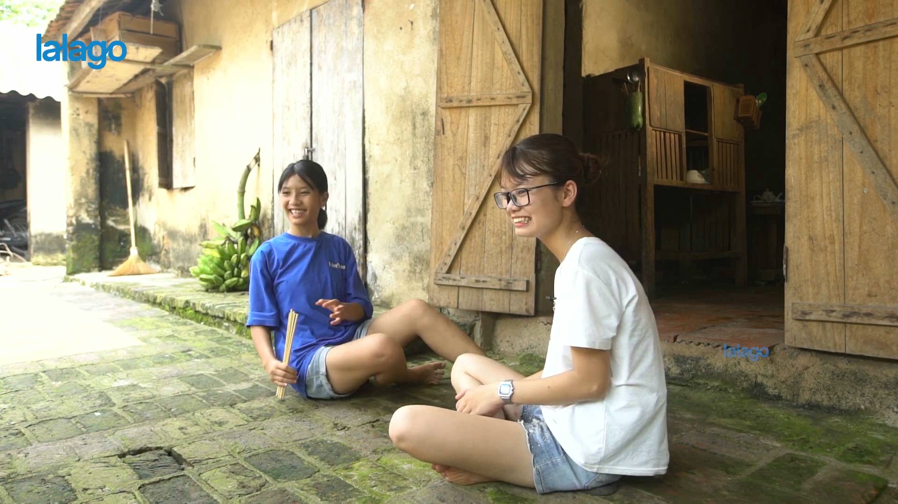
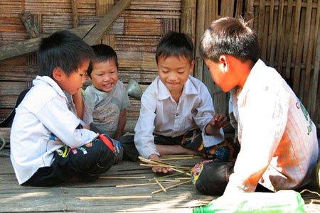
Hình ảnh các em bé chơi chuyền
Video chơi chuyền

Slide 4
CHÍNH TẢ (Nghe – viết)
Chơi chuyền
“Chuyền chuyền một Một, một đôi Chuyền chuyền hai Hai, hai đôi” Mắt sáng ngời Theo hòn cuội Tay mềm mại Vơ que chuyền.
Mai lớn lên Vào nhà máy Công nhân mới Giữa dây chuyền Đón bạn trên Chuyền bàn dưới Mắt không mỏi Tay không rời Chuyền dẻo dai Chuyền chuyền mãi …
THÁI HOÀNG LINH

Slide 5
1.Tìm hiểu nội dung bài thơ :
* Khổ thơ 1 nói lên điều gì ?.
- Khổ thơ tả các bạn đang chơi chuyền.
* Khổ thơ 2 nói lên điều gì ?.
- Chơi chuyền giúp các bạn tinh mắt, nhanh nhẹn, có sức dẻo dai để mai lớn lên làm tốt công việc trong dây chuyền nhà máy.

Slide 6
2. Hướng dẫn cách trình bày bài viết :
* Bài thơ có mấy dòng thơ?
- Bài thơ có 18 dòng thơ.
* Mỗi dòng thơ có mấy tiếng ?
- Mỗi dòng thơ có 3 tiếng.
* Tiếng đầu mỗi dòng thơ viết như thế nào ?.
- Tiếng đầu mỗi dòng thơ phải viết hoa.

Slide 7
Chính tả (Nghe - viết)
Chơi chuyền
Thái Hoàng Linh
“Chuyền chuyền một
Một, một đôi
Chuyền chuyền hai
Hai, hai đôi”
Mắt sáng ngời
Theo hòn cuội
Tay mềm mại
Vơ que chuyền.
Mai lớn lên
Vào nhà máy
Công nhân mới
Giữa dây chuyền
Đón bạn trên
Chuyền bạn dưới
Mắt không mỏi
Tay không rời
Chuyền dẻo dai
Chuyền chuyền mãi…

Slide 8

3. Luyện viết đúng:
Chuyền chuyền ch # tr
sáng ngời s # tr
lớn lên l # n
dẻo dai d # gi
mắt ắt # ắc
Ch
ch
s
l
l
d
d
ắt

Slide 9
CHÍNH TẢ (Nghe – viết)
Chơi chuyền
Thái Hoàng Linh
Mai lớn lên
Vào nhà máy
Công nhân mới
Giữa dây chuyền
Đón bạn trên
Chuyền bạn dưới
Mắt không mỏi
Tay không rời
Chuyền dẻo dai
Chuyền chuyền mãi…
Mai lớn lên
Vào nhà máy
Công nhân mới
Giữa dây chuyền
Đón bạn trên
Chuyền bạn dưới
Mắt không mỏi
Tay không rời
Chuyền dẻo dai
Chuyền chuyền mãi…
“Chuyền chuyền một
Một, một đôi
Chuyền chuyền hai
Hai, hai đôi”
Mắt sáng ngời
Theo hòn cuội
Tay mềm mại
Vơ que chuyền.
“Chuyền chuyền một
Một, một đôi
Chuyền chuyền hai
Hai, hai đôi”
Mắt sáng ngời
Theo hòn cuội
Tay mềm mại
Vơ que chuyền.

Slide 10
CHÍNH TẢ (Nghe – viết)
Chơi chuyền
4. Học sinh viết vở :

Slide 11
Bài 2. Điền vào chỗ trống ao hay oao ?
- Ngọt ng…..
ào
oao
oao
- Mèo kêu ng…… ng……
ao
- Ng…. ngán

Slide 12
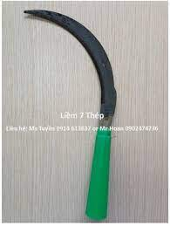
Bài 3. Tìm các từ:
a) Chứa tiếng bắt đầu bằng l hay n, có nghĩa như sau:
- Cùng nghĩa với hiền.
lành
- Không chìm dưới nước.
nổi
- Vật dụng để gặt lúa, cắt cỏ.
liềm

Slide 13

Dặn dò
Về nhà viết lại những tiếng đã viết sai.
Chuẩn bị bài tuần sau:
Chính tả (nghe viết) Ai có lỗi ?

Slide 14
Chúc các con có những giờ học vui vẻ và hiệu quả
THANK YOU FOR WATCHING

